Slide 1


详细答辩版｜主讲 + 备用页
基于 PathVQA 数据集的轻量级
医疗视觉问答模型设计与实现
围绕“为什么做、怎么做、效果如何、系统如何演示、局限在哪里”展开
答辩人：周健 学号：208221335 专业：人工智能
指导教师：王青云 / 蔡亮亮 通信与人工智能学院、集成电路学院
建议主讲 7 分钟，附录用于问答

Slide 2
00 / 答辩路线
先讲清楚主线，再用附录兜住追问
答辩时不要逐字念论文，抓住每页的核心结论。
1
研究背景
2
数据与模型
3
训练与评估
4
系统演示
5
总结展望
为什么医疗 VQA 有意义，为什么选择轻量化
PathVQA 数据处理、ResNet18 + LSTM 多模态结构
两阶段训练、Top-1/Top-5、Loss 与推理时间
Gradio 页面、Top-5 候选解释、演示边界
已完成工作、局限性、后续改进方向
答辩话术
每页只记一句话：我解决了什么问题，用什么方法证明，结果说明什么。
基于 PathVQA 数据集的轻量级医疗视觉问答模型设计与实现
02

Slide 3
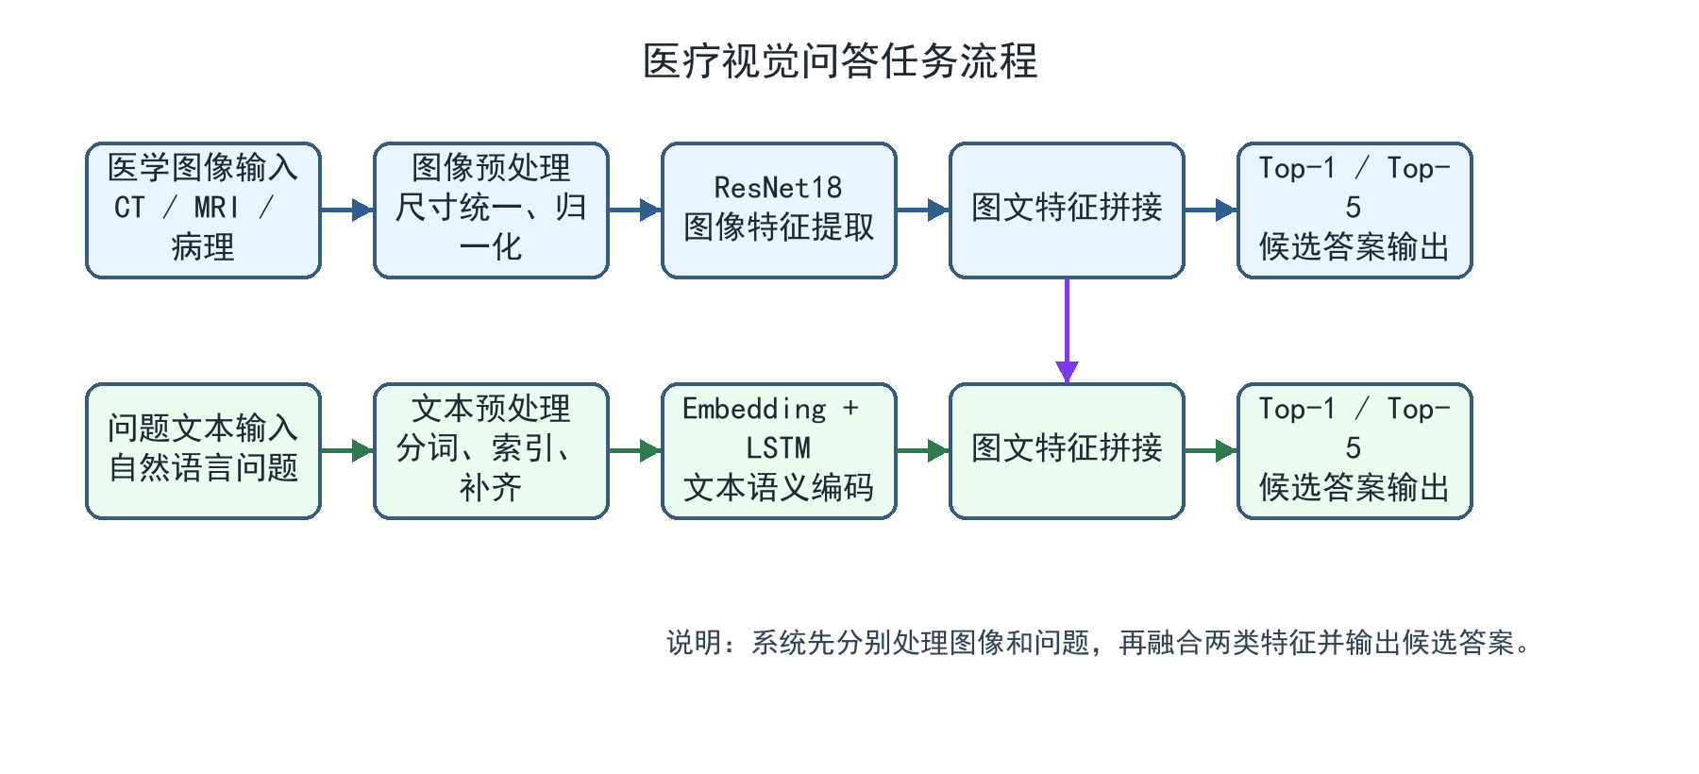
01 / 研究背景
医疗视觉问答要同时理解图像和问题，比单一分类更接近交互式辅助分析
它不是只判断一张图属于哪类，而是根据用户提出的问题输出有针对性的答案。
现实需求
技术难点
本文切入点
医学图像数量增长，基层医疗和教学场景需要更高效的图像信息提取方式。
医学图像细节细微，问题文本包含专业术语，答案空间比普通分类更复杂。
不追求大模型堆参数，而是验证轻量级多模态模型在原型系统中的可行性。
答辩话术
这一页重点说：我的系统定位是“医学图像问答原型”，不是临床诊断系统。
基于 PathVQA 数据集的轻量级医疗视觉问答模型设计与实现
03

Slide 4
02 / 研究现状与本文定位
高性能方法越来越复杂，本文强调轻量化、可复现和可演示
本科设计更重要的是把数据、模型、训练、测试、系统串成闭环。
已有方向
现实约束
本文贡献
CNN/RNN 基础框架
注意力机制与双线性融合
Transformer 与视觉语言预训练
知识增强与医学先验
数据量与标注成本有限
答案类别多且分布不均衡
大模型训练和部署成本高
普通设备演示稳定性要求高
固定划分保证可复现
轻量模型降低实现成本
两阶段训练提升适配能力
网页端完成交互展示
完整闭环
数据处理 → 训练 → 评估 → Web 演示
答辩话术
如果老师问创新点，就答：创新不是提出全新大模型，而是轻量化方案的完整实现和工程验证。
基于 PathVQA 数据集的轻量级医疗视觉问答模型设计与实现
04

Slide 5
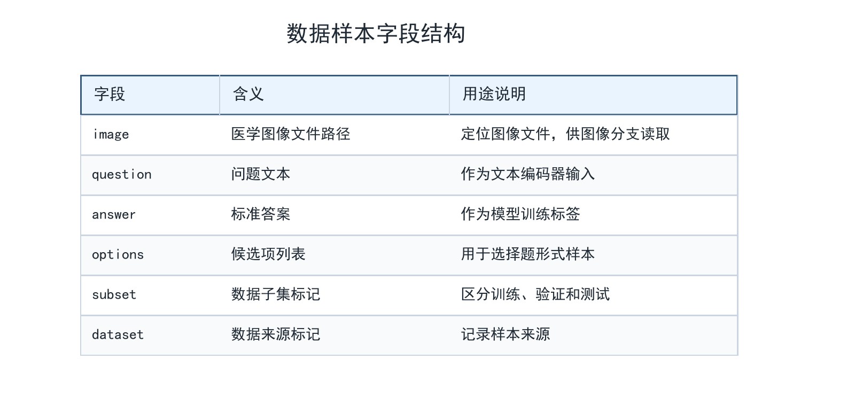
03 / 数据集与预处理
固定划分和统一映射，是后续实验可信的基础
词表和答案类别只由训练集构建，验证集与测试集复用映射，避免信息泄露。
数据划分
样本数量
用途
训练集
12,523
模型参数学习
验证集
2,438
训练过程选择模型
测试集
2,342
最终泛化评估
问题最大长度 20
词表 4,331
答案类别 2,079
答辩话术
这一页要强调“可复现”：不是每次随机切分，而是固定 train / val / test。
基于 PathVQA 数据集的轻量级医疗视觉问答模型设计与实现
05

Slide 6
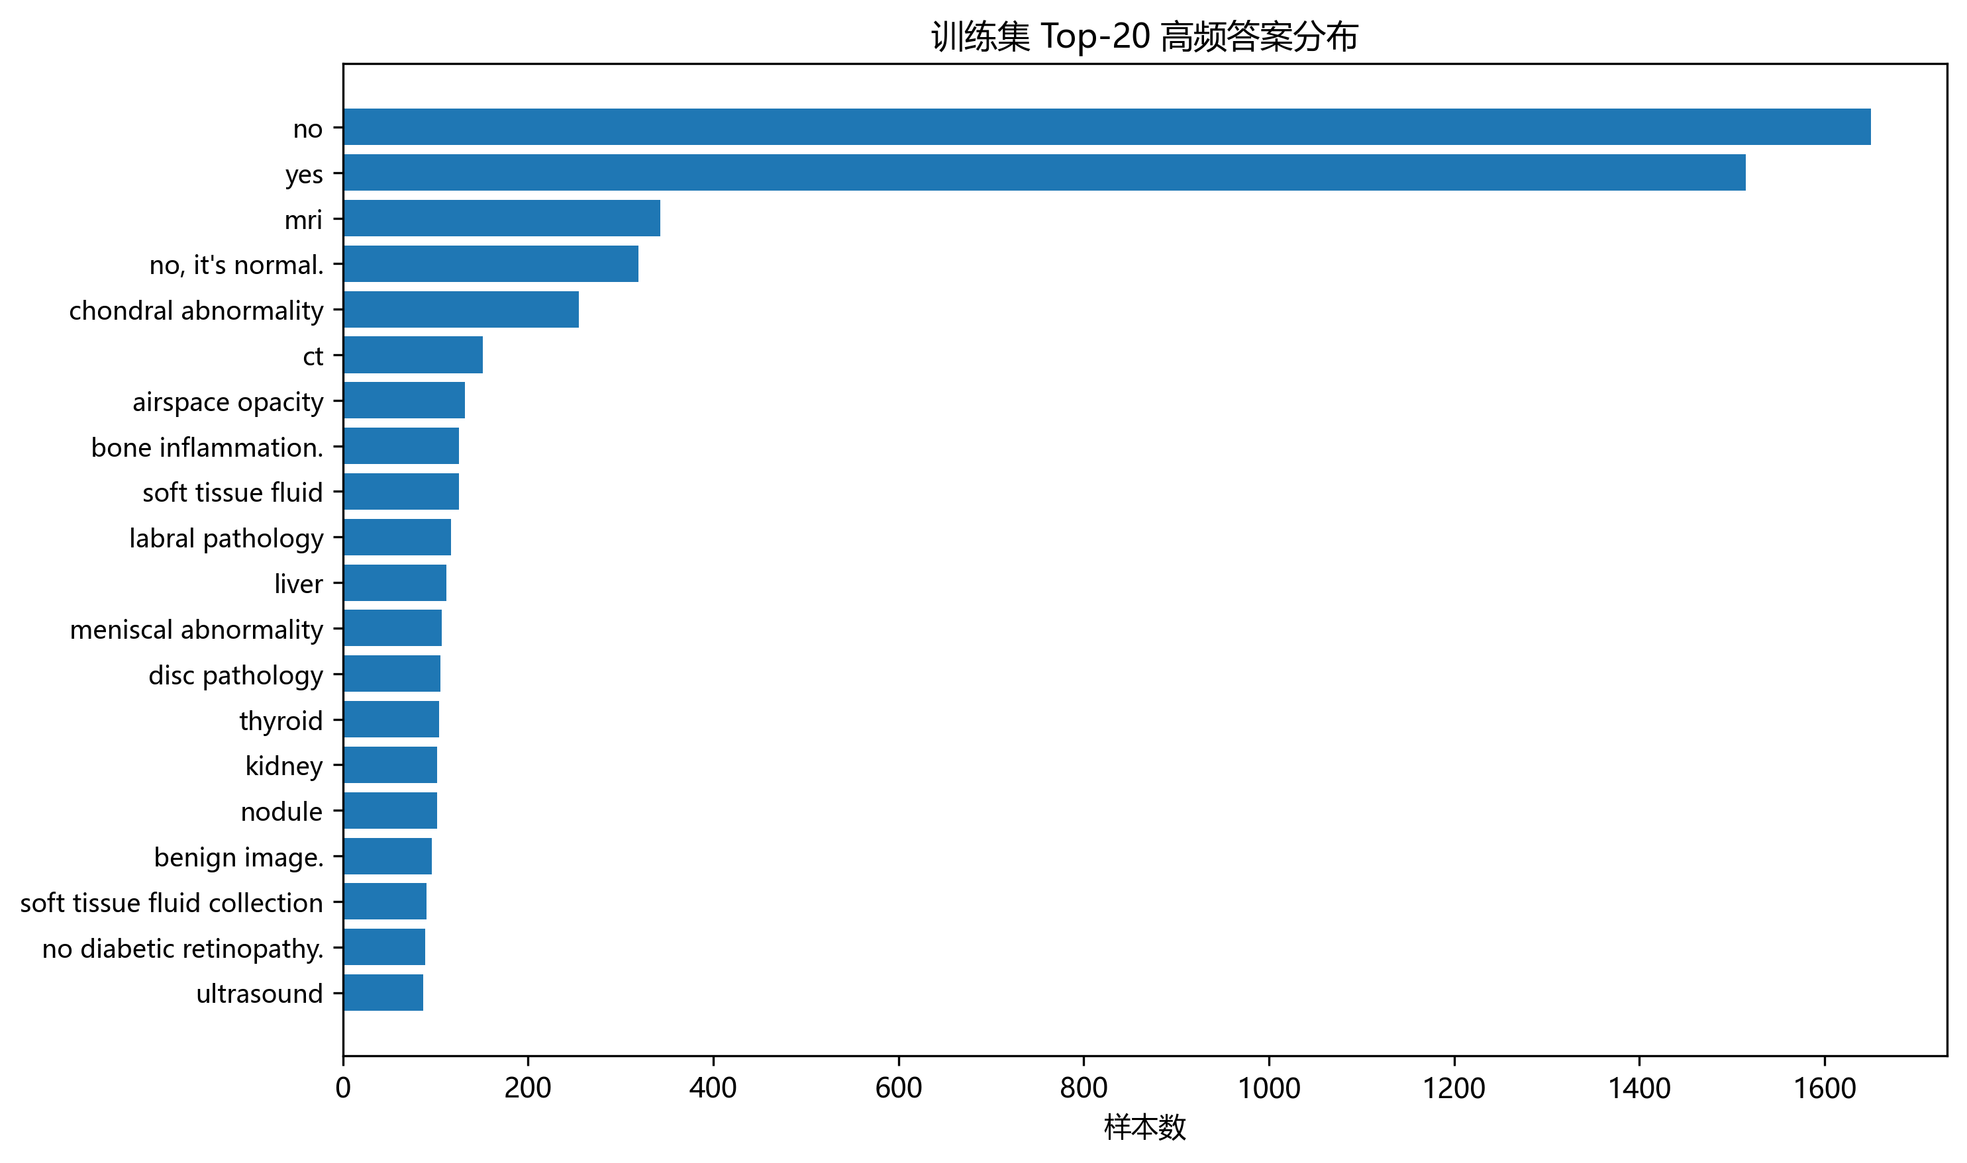
04 / 数据特点
答案类别多且不均衡，所以需要同时看 Top-1 和 Top-5
Top-5 能反映模型把正确答案放入候选范围的能力，更适合候选推荐系统。
现象 1：高频答案集中
yes / no、检查方式、器官名等高频答案占比较高，模型容易学习到这些分布规律。
现象 2：长尾答案较多
答案类别达到 2,079，医学异常和诊断表达有长尾分布，Top-1 难度较高。
展示策略
网页端展示 Top-5 候选，不把单个概率包装为临床置信度。
答辩话术
如果老师问为什么 Top-5 高很多：因为答案空间大，正确答案进入前五说明模型有候选排序能力。
基于 PathVQA 数据集的轻量级医疗视觉问答模型设计与实现
06

Slide 7
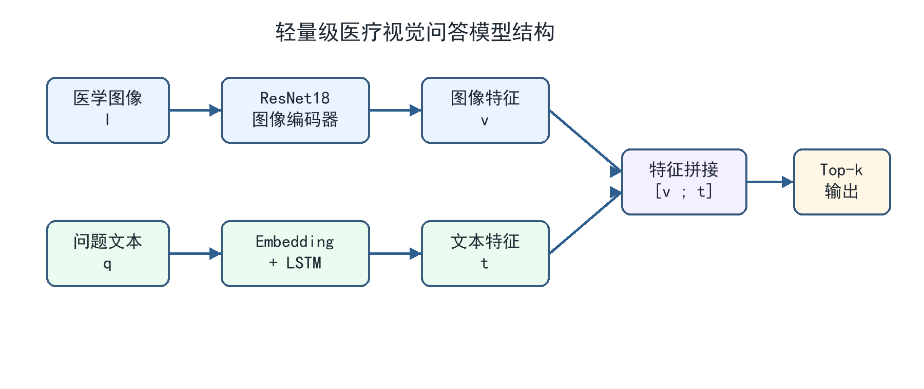
05 / 总体模型结构
图像分支和文本分支分别编码，再拼接为联合特征进行答案分类
本文把医疗 VQA 建模为多类别分类任务：从训练答案集合中选出最可能答案。
输入
医学图像
英文问题文本
编码
ResNet18 → 512维
Embedding+LSTM → 256维
输出
融合特征 768维
分类器输出 2079 类
答辩话术
讲的时候按输入、编码、融合、分类四步走，不需要一上来讲公式。
基于 PathVQA 数据集的轻量级医疗视觉问答模型设计与实现
07

Slide 8
06 / 关键模块细化
模型轻量化主要体现在 ResNet18、单层 LSTM 和简单特征拼接
结构简单的好处是训练成本低、调试清晰，缺点是细粒度对齐能力有限。
图像编码器：ResNet18
文本编码器：Embedding + LSTM
融合与分类
使用本地预训练权重；将 fc 层替换为 Identity；输出 512 维视觉特征；第一阶段冻结，第二阶段只微调 layer4。
简单分词后映射到词表；Embedding 维度 128；LSTM hidden 维度 256；取最后隐藏状态表示问题语义。
torch.cat 拼接为 768 维；Linear → ReLU → Dropout → Linear；输出 2,079 个答案类别的 logits。
768维
Dropout 0.3
Softmax
512 图像特征 + 256 文本特征
降低分类器过拟合风险
用于候选答案排序
答辩话术
老师问为什么不用更复杂模型：因为本文目标是轻量原型，优先保证可训练、可部署、可解释。
基于 PathVQA 数据集的轻量级医疗视觉问答模型设计与实现
08

Slide 9
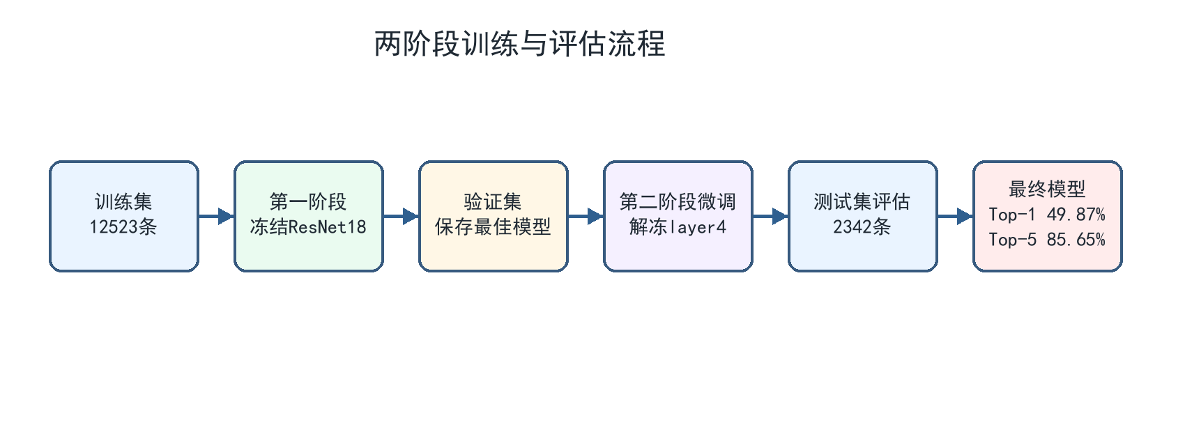
07 / 训练策略
两阶段训练让模型先学会图文映射，再适配医学图像高层特征
这是一种在性能和训练成本之间折中的微调策略。
1
第一阶段
冻结 ResNet18 卷积层
训练文本编码与分类器
5 个 epoch，学习基础映射
2
第二阶段
加载第一阶段最佳模型
解冻 ResNet18.layer4
分组学习率微调 3 个 epoch
stage1 lr = 1e-3
layer4 lr = 1e-5
其他模块 lr = 1e-4
答辩话术
讲清原因：底层边缘纹理通用，高层语义更需要适配医学图像。
基于 PathVQA 数据集的轻量级医疗视觉问答模型设计与实现
09

Slide 10
08 / 实验设置
评价指标围绕分类效果和演示实时性展开
Top-1 看首选答案是否正确，Top-5 看候选排序是否覆盖正确答案。
项目
配置 / 取值
说明
操作系统
Windows
本地实验与演示环境
框架
PyTorch
模型训练与推理
GPU
RTX 3060 + CUDA 11.8
用于加速训练与推理
损失函数
Cross Entropy
多类别分类常用损失
批大小
8 / 16
训练与评估分别设置
Top-k
5
网页端展示前五候选
核心评价逻辑
测试集不参与训练和调参，因此最终测试结果更能反映模型泛化能力。
基于 PathVQA 数据集的轻量级医疗视觉问答模型设计与实现
10

Slide 11
09 / 验证集结果
二阶段训练过程中验证损失下降，验证准确率提升到 0.4987
说明解冻高层视觉特征后，模型对医学图像特征的适配更好。
阶段
Val Loss
Val Acc
说明
第一阶段第5轮
2.1022
0.4171
冻结图像编码器训练
二阶段第1轮
2.0060
0.4500
开始微调 ResNet 高层
二阶段第2轮
1.9683
0.4635
验证性能继续提升
二阶段第3轮
1.9472
0.4987
保存二阶段最佳模型
0.4987
1.9472
layer4
最高验证准确率
最低验证损失
高层视觉特征微调
基于 PathVQA 数据集的轻量级医疗视觉问答模型设计与实现
11

Slide 12
10 / 测试集结果
最终测试显示二阶段模型 Top-1、Top-5 均有提升
Top-5 达到 85.65%，说明模型具备较好的候选答案排序能力。
49.87%
85.65%
1.6937
0.007s
第二阶段 Top-1 Acc
第二阶段 Top-5 Acc
第二阶段 Test Loss
平均单样本推理
Top-1 阶段1
44.15%
一句话结论
Top-1 阶段2
49.87%
二阶段微调后 Top-1 提升 5.72 个百分点，Top-5 提升 4.27 个百分点，Loss 下降 0.1840。
Top-5 阶段1
81.38%
Top-5 阶段2
85.65%
基于 PathVQA 数据集的轻量级医疗视觉问答模型设计与实现
12

Slide 13
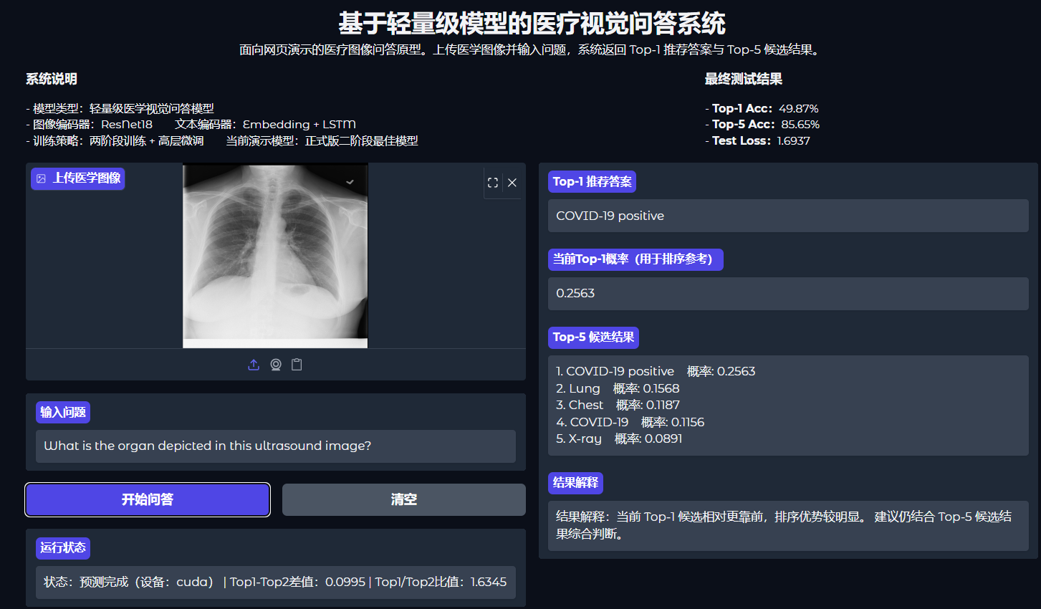
11 / 网页端系统
Gradio 页面把模型能力转成可现场演示的交互流程
重点展示上传图像、输入问题、Top-1 推荐、Top-5 候选和结果解释。
输入层
医学图像上传
英文问题输入
示例图片加载
推理层
加载二阶段最佳模型
使用 GPU/CPU 自动选择
Softmax 输出排序
展示层
Top-1 推荐答案
Top-5 候选答案
Top1-Top2 差值解释
基于 PathVQA 数据集的轻量级医疗视觉问答模型设计与实现
13

Slide 14
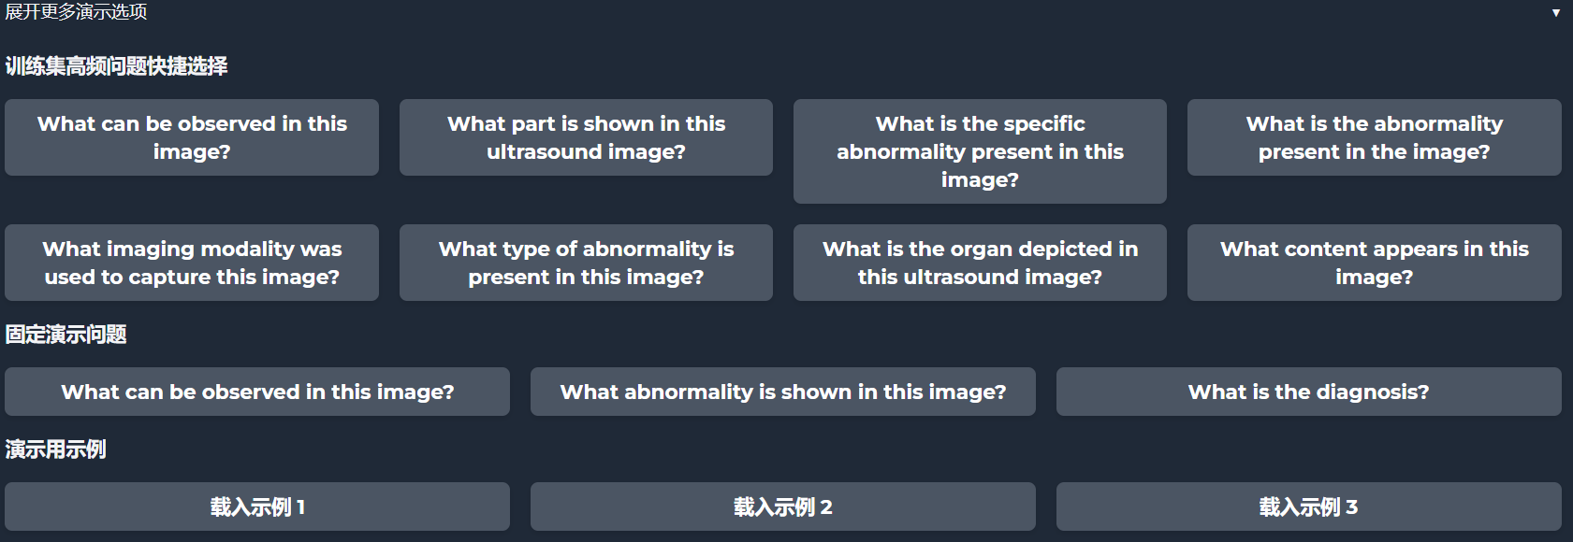
12 / 演示策略
现场演示要稳定，不要临时自由输入太多陌生问题
使用系统内置示例和高频问题，既能展示功能，也能减少输入分布偏移。
1
载入示例
2
开始问答
3
解释结果
4
说明边界
点击“载入示例1/2/3”
自动填入图像与问题
点击按钮后等待推理
状态栏显示设备与差值
先读 Top-1
再说明 Top-5 候选范围
概率用于排序参考
不能替代医生诊断
答辩话术
演示时说：为了稳定展示模型能力，我使用训练集中高频问题作为演示入口。
基于 PathVQA 数据集的轻量级医疗视觉问答模型设计与实现
14

Slide 15
13 / 局限性
模型已经可运行，但仍是原型系统，不是临床诊断工具
主动说明局限，反而能体现你对系统边界的理解。
结构局限
数据局限
系统局限
融合方式是简单拼接，没有共同注意力或交叉注意力，对细粒度区域和词语对齐能力有限。
答案类别长尾分布明显，同义答案和长短表达混杂，会增加分类难度。
目前不能主动识别分布外输入，输入偏离训练集时仍会给出某个候选答案。
展示策略
所以网页端强调 Top-5 候选和排序参考，避免把概率当作临床置信度。
答辩话术
老师如果指出准确率不高，要承认：任务难、类别多；本文价值在轻量化闭环和候选排序能力。
基于 PathVQA 数据集的轻量级医疗视觉问答模型设计与实现
15

Slide 16
14 / 总结与展望
本文完成了从数据处理到网页演示的轻量级医疗 VQA 闭环
后续可从数据、模型和系统三方面继续优化。
本文完成
实验结论
未来改进
固定数据划分与预处理
ResNet18 + LSTM 多模态模型
两阶段训练与测试评估
Gradio 网页演示系统
二阶段模型 Top-1 为 49.87%
Top-5 为 85.65%
平均单样本推理 0.007s
具备实时演示能力
答案归一化与数据增强
轻量注意力或轻量 Transformer
分布外拒答与结果解释
ONNX / TorchScript 部署
谢谢各位老师，欢迎批评指正
备用页从下一页开始
基于 PathVQA 数据集的轻量级医疗视觉问答模型设计与实现
16

Slide 17
附录 A / 代码结构
老师追问代码时，可以按文件职责回答
不要背全部代码，抓住数据、模型、训练、评估、演示五条线。
文件
作用
答辩时怎么说
data_preprocess.py
固定划分数据读取、清洗、编码
保证 train/val/test 映射一致
model.py
定义 VQAModel
ResNet18 + Embedding/LSTM + 分类器
train.py
第一阶段训练
冻结图像编码器，先学基础映射
train_finetune.py
第二阶段微调
只解冻 layer4，降低训练成本
evaluate.py
测试集评估
计算 Loss、Top-1、Top-5、推理时间
app.py
Gradio 演示系统
完成上传、问答、候选结果展示
基于 PathVQA 数据集的轻量级医疗视觉问答模型设计与实现
17

Slide 18
附录 B / 常见追问速答
把问题往“设计取舍”和“工程闭环”上回答
这里不是主讲页，是老师问到时翻出来支撑。
为什么用 ResNet18？
为什么用 LSTM？
为什么 Top-5？
参数量相对小，预训练权重容易获得，推理快，适合轻量化原型和普通设备演示。
问题文本较短，LSTM 足够表达基本语义，同时实现简单、训练成本低。
答案类别多，Top-1 不能完全反映候选排序能力，Top-5 更适合推荐式展示。
为什么不用临床置信度？
准确率不高怎么办？
系统价值是什么？
Softmax 概率受答案空间和训练分布影响，只用于排序参考，不能直接解释为医学置信度。
医学 VQA 类别多、长尾明显；本文重点是轻量模型可行性和工程闭环，后续可用注意力和答案归一化提升。
它能把模型训练结果转成可交互原型，适合教学演示和候选答案推荐验证。
基于 PathVQA 数据集的轻量级医疗视觉问答模型设计与实现
18

